Slide 1


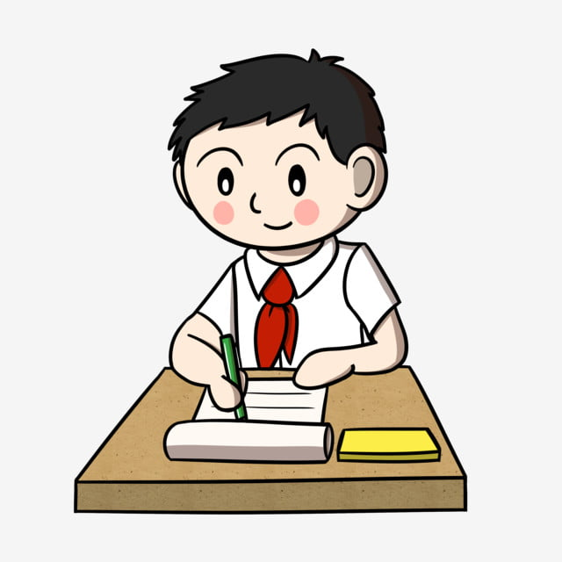

Về nhà: Trao đổi với người thân về công việc của những người đang bảo vệ cuộc sống bình yên cho nhân dân.

